Slide 1
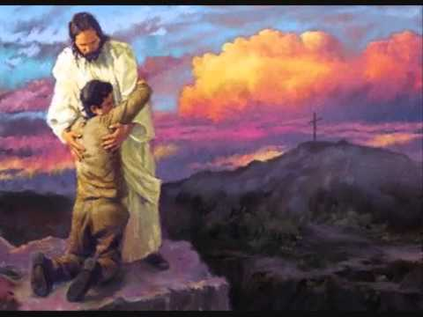
BAPAKU YANG BAIK
KELAS KECIL

Slide 2
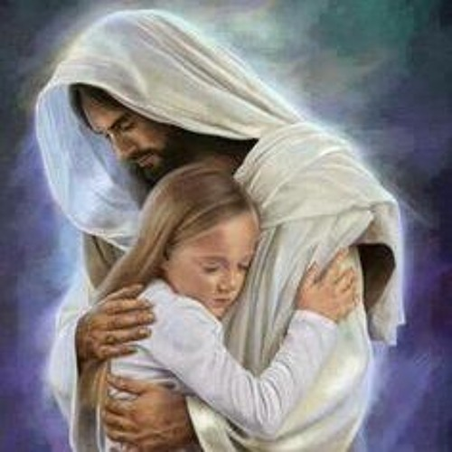
BAPAKU YANG BAIK
KELAS KECIL

Slide 3
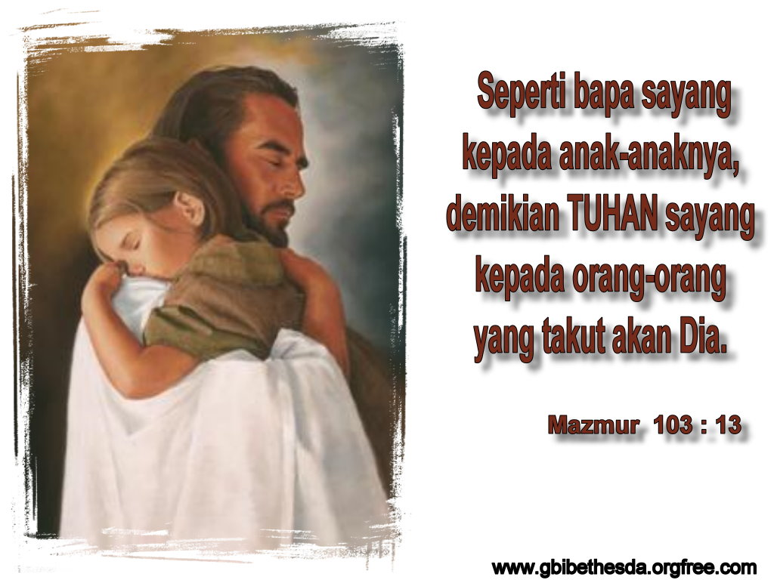

Slide 4
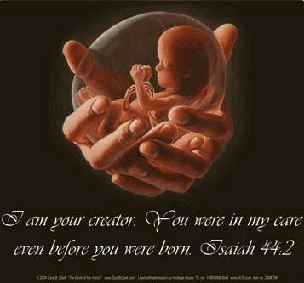
BAPAKU MENCIPTAKAN AKU

Slide 5


Slide 6

BAPAKU MENGENAL AKU,
MEMIKIRKAN AKU
DAN
MEMPERHATIKAN AKU

Slide 7
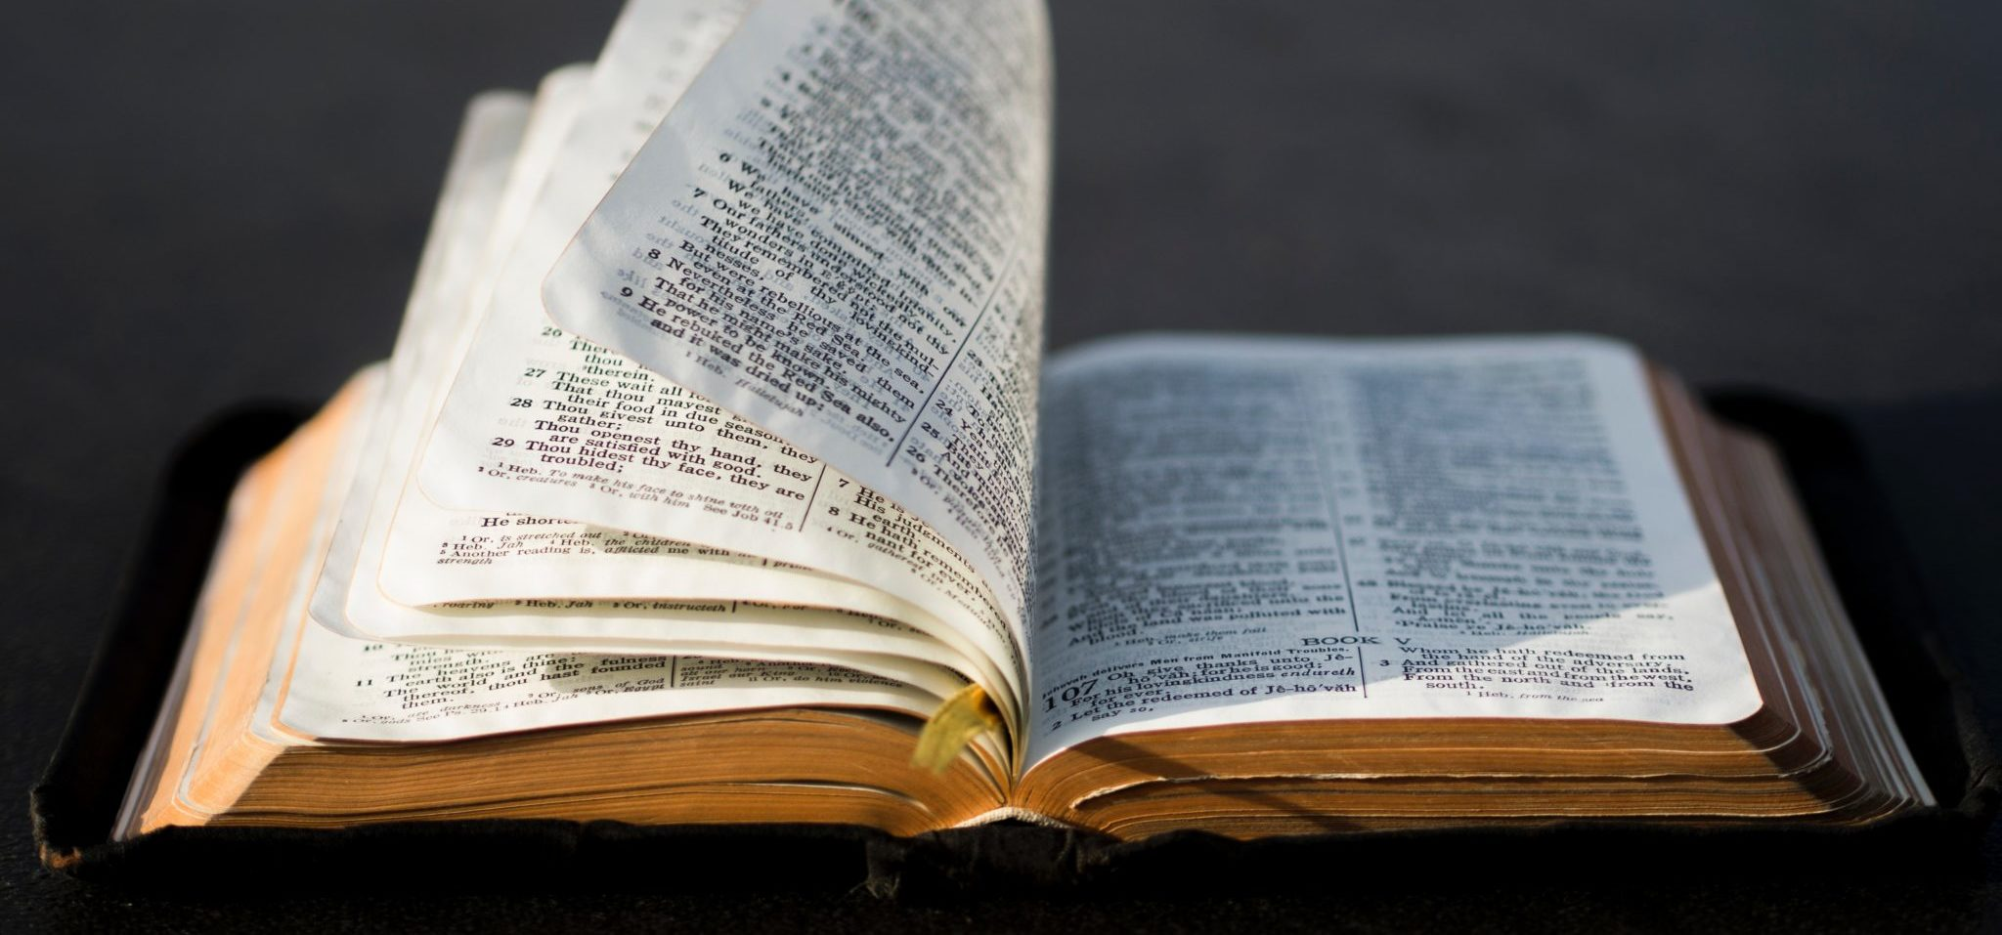
MAZMUR 139:2

Slide 8

BERMAIN DIORAMA YUUUUKKK....!!

Slide 9
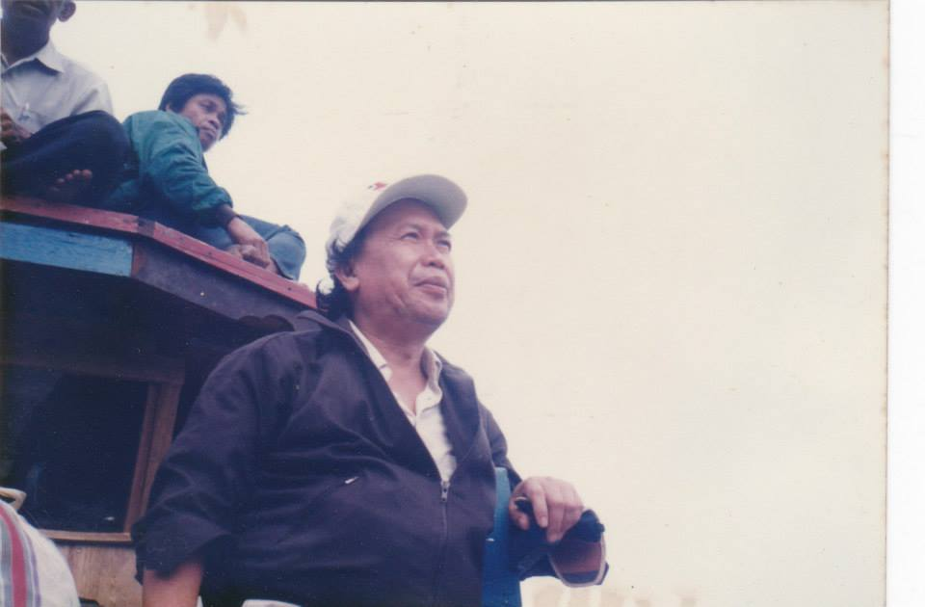
BAPA MENGASIHI DAN MENYAYANGI AKU

Slide 10


Slide 11

BAPA MENYEDIAKAN KEBUTUHANKU

Slide 12
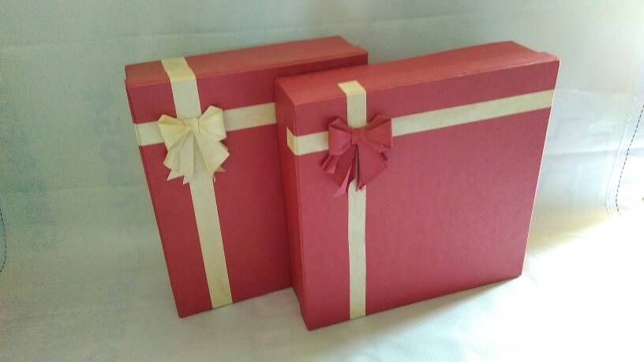
KOTAK RAHASIA

Slide 13
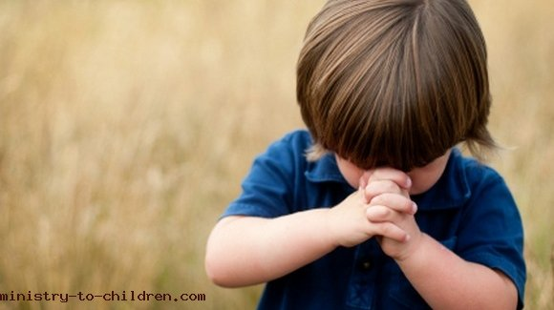
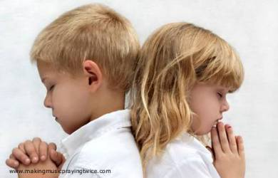
AYO BERDOA PADA BAPA

Slide 14



BAGAIMANA AYAHKU MENJADI PAHLAWAN DAN SAHABATKU

Slide 15
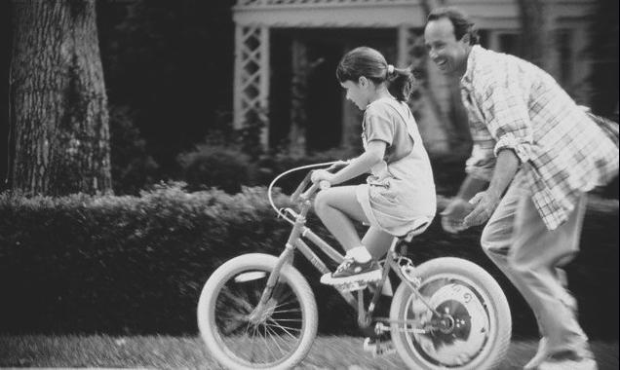
BAGAIMANA AYAHKU MENJADI PAHLAWAN
DAN SAHABATKU

Slide 16
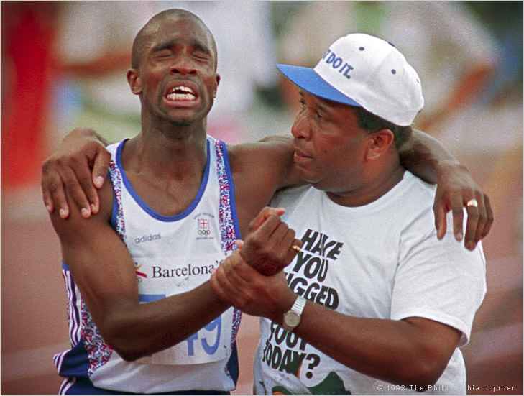
PAHLAWANNYA DEREK REDMOND

Slide 17
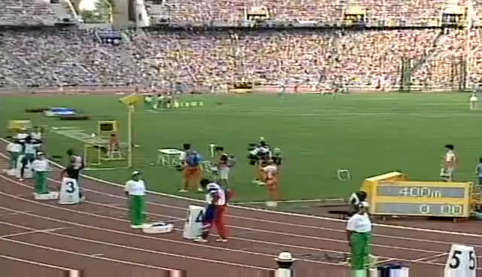

Slide 18
SIAPAKAH WAKIL BAPA DALAM HIDUP KITA?
AYAH JASMANI KITA
GURU KITA
PENDETA KITA
KAKAK PEMBIMBING/ PEMIMPIN KITA
ORANG YANG LEBIH TUA

Slide 19
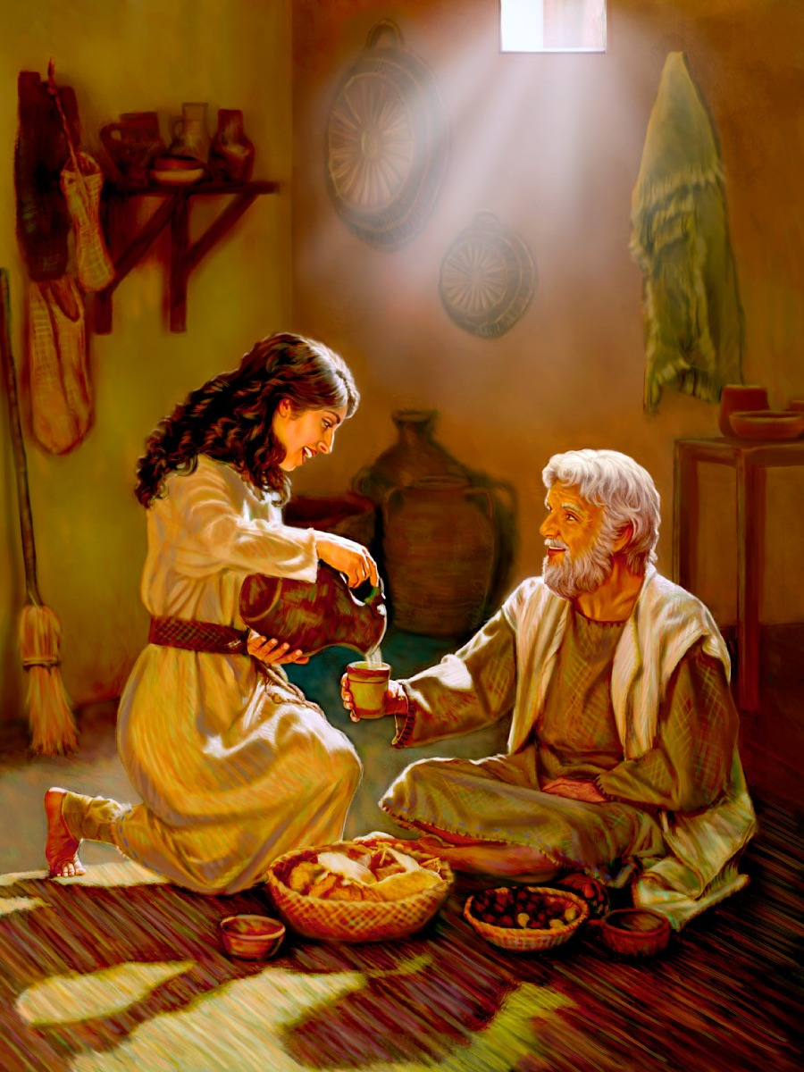
ESTER
DAN
MORDEKAI

Slide 20
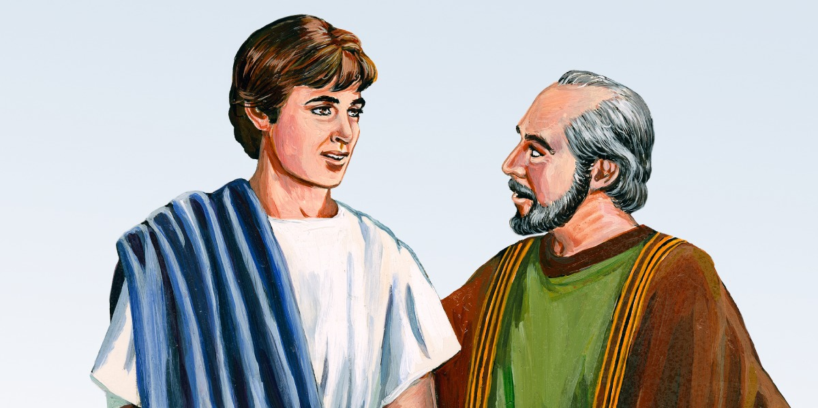
TIMOTIUS DAN PAULUS

Slide 21
AKU SUDAH TIDAK PUNYA AYAH!!
AYAHKU BUKAN AYAH YANG BAIK!!
BAPAKU ADA DI KEDIAMAN-NYA YANG KUDUS,
DIA ADALAH BAPA BAGI ANAK YATIM.
BAPAKU MEMBERI TEMPAT TINGGAL
KEPADA ORANG-ORANG YANG SEBATANG KARA.
(MAZMUR 68:6-7)
SEKALIPUN AYAHKU DAN IBUKU
MENINGGALKAN AKU,
NAMUN BAPA MENYAMBUT AKU.
(MAZMUR 27:10)

